Slide 1


Clases de Música
Quinto Año Básico
Prof. Claudia Coñuecar

Slide 2


Los Instrumentos Musicales
Familias de Instrumentos:
Viento: Madera y Metal
Cuerda: Frotada, Pulsada y Percutida
Percusión: Madera, Metal y Membrana

Slide 3
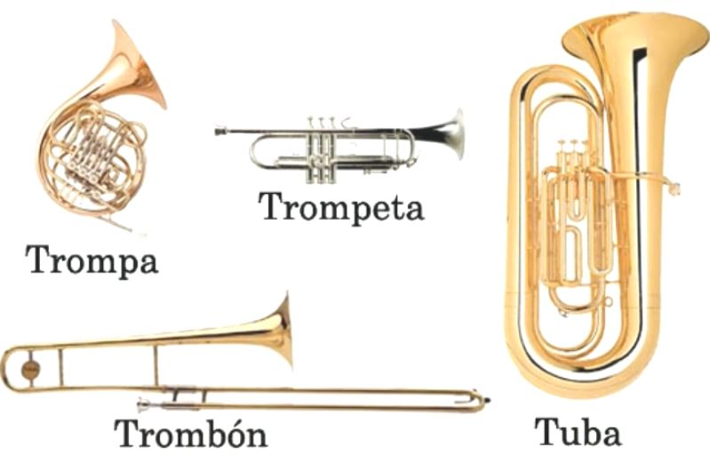
Familia de Viento: Metal

Slide 4
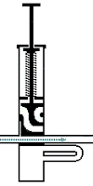
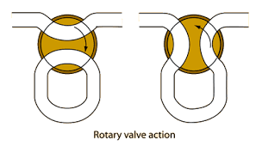
Producen el sonido por la vibración de los labios apoyados en la boquilla. El timbre y la altura del sonido dependen de la longitud del tubo y la tensión de los labios.
En los instrumentos de viento-metal se alarga o acorta el tubo mediante un sistema de pistones (trompeta y tuba), válvulas (trompa) o varas (trombón), como puedes observar respectivamente en las ilustraciones.

Slide 5
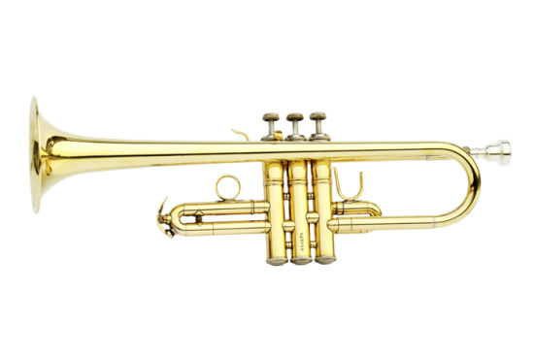
Trompeta
¿Conoces la trompeta? ¿Cómo suena?
¿La has escuchado?

Slide 6

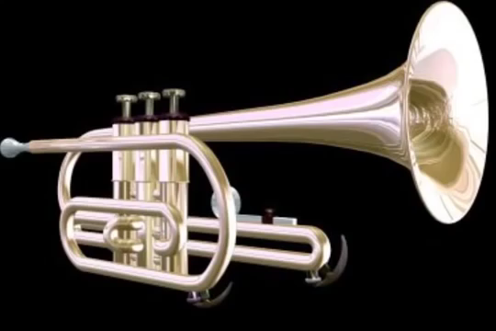
Audición de Trompeta
Escucha como suena la trompeta

Slide 7

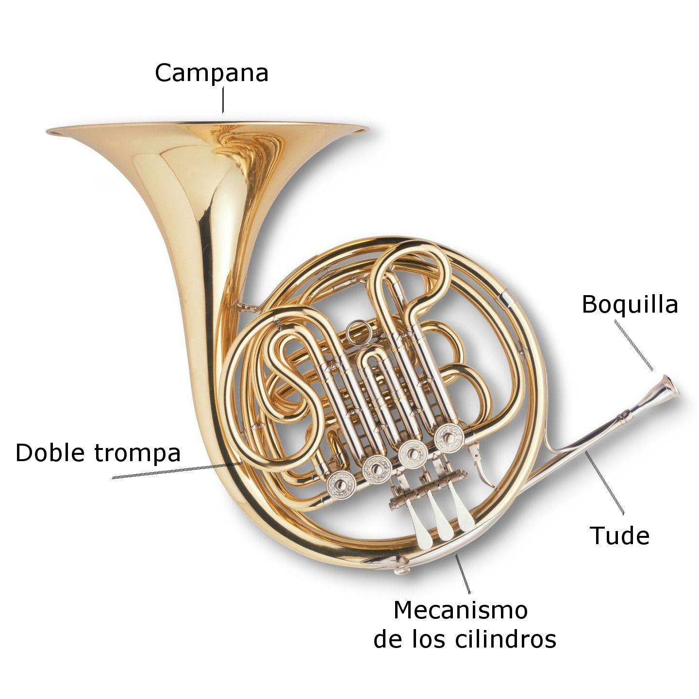
Trompa

Slide 8

Audición Trompa

Slide 9
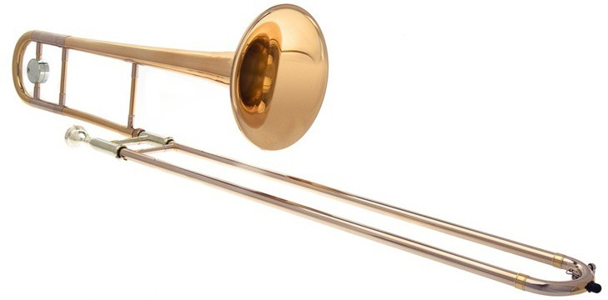
Trombón

Slide 10

Audición de Trombón

Slide 11
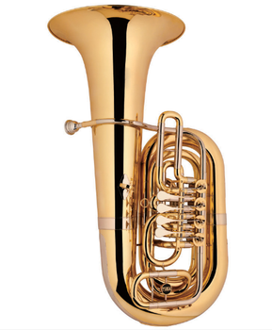
Tuba

Slide 12
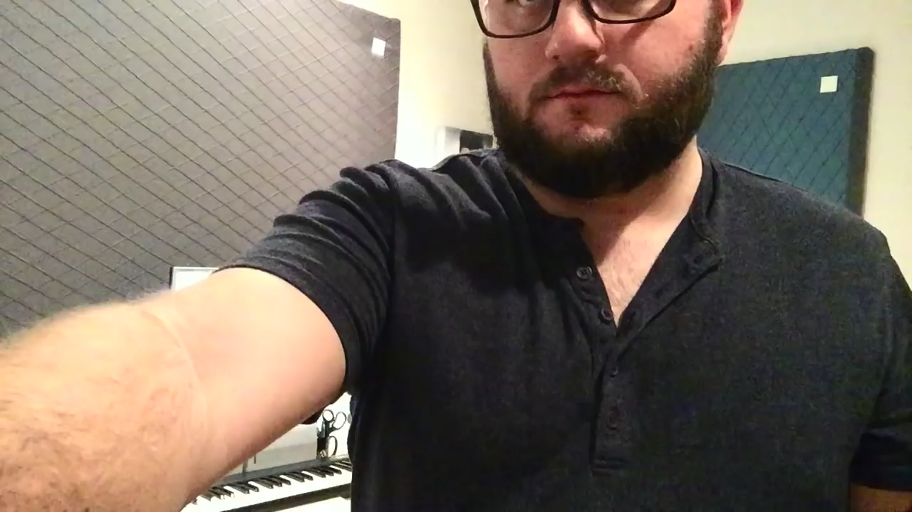
Audición Tuba

Slide 13
Actividad Musical
Revisando las diapositivas responde las siguientes preguntas:
¿Qué instrumento de viento metal es el más grande?
¿Cómo se produce el sonido en los instrumentos de viento metal?
¿En qué se parecen el Trombón y la Trompeta?
¿Podría un niño o niña de 5 años tocar la Tuba? ¿Por qué?
¿Por qué crees que la Trompa tiene una campana?
¿Al escuchar los instrumentos de viento metal, suenan diferentes o iguales? ¿En qué son diferentes o iguales?

Slide 14

Información
PLAZO DE ENTREGA:
Viernes 28 de Agosto
Indicar Nombre y curso
CORREO: cconuecar@emmanuel.cl
Whatsapp: +56978961502
Buzón Tareas página del colegio

